Slide 1
STATISTIKA
UKURAN PENYEBARAN DATA / UKURAN DISPERSI

Slide 2




Anggota Kelompok
Andika Nugraha P
Ardy Winata
Nur Hamdi
Wildan Ade W
12180433
12180136
12180056
12180118

Slide 3
List Slide
Definisi
➔ Ukuran Penyebaran Data / Ukuran Dispersi
➔ Jangkauan ( Range )
➔ Simpangan Rata – rata : Data tidak berkelompok & berkelompok
➔ Variansi
➔ Simpangan Baku
➔ Jangkauan : Kuartil, Persentil dan Desil
Tabel data nilai ( Data Tunggal dan Berkelompok )
Rumus / Formula

Slide 4

Definisi
Ukuran Penyebaran Data / Ukuran Dispersi
Suatu ukuran yang menyatakan seberapa
besar nilai-nilai data berbeda atau
bervariasi dengan nilai ukuran pusatnya
atau seberapa besar penyimpangan
nilai-nilai data dengan nilai pusatnya.

Slide 5

Definisi
Jangkauan ( Range )
Selisih antara data dengan nilai yang terbesar dengan data dengan nilai yang terkecil.

Slide 6
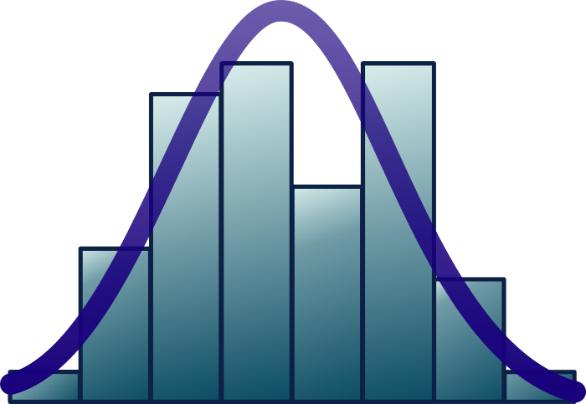
Definisi
Simpangan Rata – rata / Mean Deviation
Jumlah nilai mutlak dari selisih semua nilai
Dengan nilai rata-rata dibagi banyaknya data.
Simpangan rata-rata terbagi :
➔ Data Tunggal
➔ Data Berkelompok

Slide 7

Definisi
Data Tunggal
Data yang disusun sendiri menurut nilai dan
besarnya masing – masing, tanpa adanya
frekuensi. Disebut data tunggal karena banyaknya data ditaksir tidak akan melebihi
30 data sehingga tidak perlu menggunakan table distribusi frekuensi.

Slide 8

Definisi
Data Berkelompok
Data yang jumlahnya di atas 30 buah
sehingga memerlukan penyajian data
dalam table distribusi frekuensi di mana
data-data tersebut akan dikelompokkan
dalam beberapa kelas dan setiap kelas
mempunyai interval nilai tertentu.

Slide 9

Definisi
Variansi
Variansi untuk sampel
S²
/
Rata-rata kuadrat selisih atau kuadrat
simpangan dari semua nilai data terhadap rata-rata hitung.
Variansi untuk sampel

Slide 10
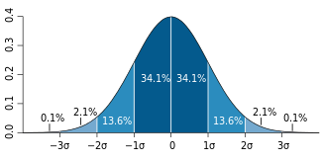
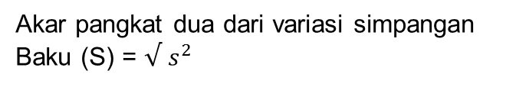
Definisi
Simpangan Baku
Akar pangkat dua dari variasi simpangan
Baku (S) = $√$ $s^{2}$

Slide 11
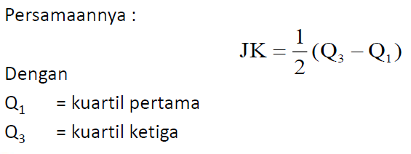
Definisi
Jangkauan Kuartil
q
Disebut juga simpangan kuartil atau rentang
semi antar kuartil atau deviasi kuartil

Slide 12
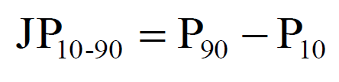
Definisi
Jangkauan Persentil
JP
Sekumpulan data yang mempunyai persentil ke – 10 dan persentil ke 90
JP = Jangkauan Persentil
P10 = persentil ke 10
P90 = persentil ke 90

Slide 13
Studi Kasus
Tabel data nilai ujian Pelajaran Agama Islam 50 Siswa
➔ Data acak
91 | 91 | 91 | 92 | 92 | 92 | 92 | 93 | 93 | 93
86 | 86 | 87 | 87 | 89 | 89 | 89 | 90 | 90 | 91
80 | 81 | 84 | 84 | 85 | 85 | 86 | 86 | 86 | 86
94 | 94 | 94 | 95 | 95 | 95 | 96 | 96 | 96 | 97
57 | 60 | 62 | 63 | 66 | 70 | 74 | 78 | 79 | 80

Slide 14
Studi Kasus
Tabel data nilai ujian Pelajaran Agama Islam 50 Siswa
➔ Data setelah diurut
57 | 60 | 62 | 63 | 66 | 70 | 74 | 78 | 79 | 80
80 | 81 | 84 | 84 | 85 | 85 | 86 | 86 | 86 | 86
86 | 86 | 87 | 87 | 89 | 89 | 89 | 90 | 90 | 91
91 | 91 | 91 | 92 | 92 | 92 | 92 | 93 | 93 | 93
94 | 94 | 94 | 95 | 95 | 95 | 96 | 96 | 96 | 97

Slide 15
Studi Kasus
Tabel data nilai ujian Pelajaran Agama Islam 50 Siswa
➔ Mencari range
Range = Data Tertinggi - Data Terendah
Range = 97 - 57
Range = 40

Slide 16
Studi Kasus
Tabel data nilai ujian Pelajaran Agama Islam 50 Siswa
➔ Jumlah kelas dan interval
Jumlah Kelas = 1 + 3.3 Log N
Interval = Range / Jumlah Kelas
= 1+ 3.3 * LOG(50)
= 40 / 7
= 6.606601014
= 6.064641
= 7
= 6

Slide 17
Studi Kasus
Tabel data nilai ujian Pelajaran Agama Islam 50 Siswa
➔ Membuat tabel frekuensi
Periode | Frekuensi
57 - 62 | 3
63 - 68 | 2
69 - 74 | 2
75 - 80 | 4
81 - 86 | 11
87 - 92 | 15
93 - 98 | 13
Jumlah | 50

Slide 18
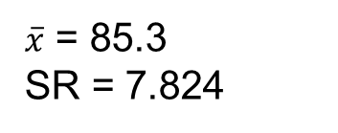
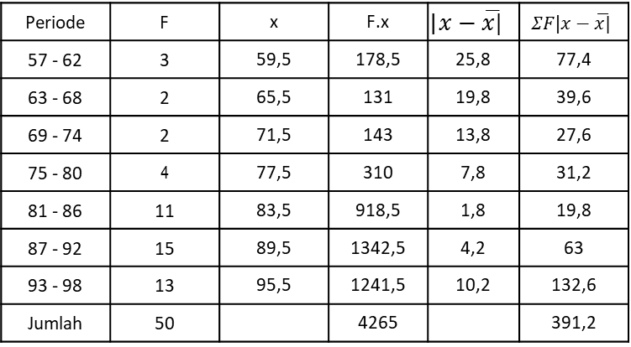
Studi Kasus
Tabel data nilai ujian Pelajaran Agama Islam 50 Siswa
➔ Mencari Simpangan Rata-Rata
Periode | F | x | F.x | |$x−\overline{x|}$ | $ΣF$|$x−\overline{x|}$
57 - 62 | 3 | 59,5 | 178,5 | 25,8 | 77,4
63 - 68 | 2 | 65,5 | 131 | 19,8 | 39,6
69 - 74 | 2 | 71,5 | 143 | 13,8 | 27,6
75 - 80 | 4 | 77,5 | 310 | 7,8 | 31,2
81 - 86 | 11 | 83,5 | 918,5 | 1,8 | 19,8
87 - 92 | 15 | 89,5 | 1342,5 | 4,2 | 63
93 - 98 | 13 | 95,5 | 1241,5 | 10,2 | 132,6
Jumlah | 50 |  | 4265 |  | 391,2
$\overline{x}$ = 85.3
SR = 7.824

Slide 19
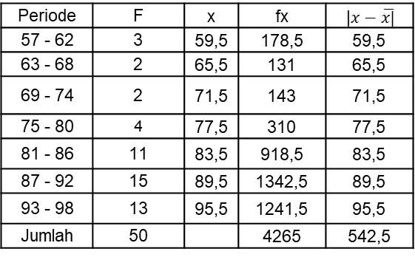
Studi Kasus
Tabel data nilai ujian Pelajaran Agama Islam 50 Siswa
➔ Mencari Variansi
Periode | F | x | fx | |$x−\overline{x|}$
57 - 62 | 3 | 59,5 | 178,5 | 59,5
63 - 68 | 2 | 65,5 | 131 | 65,5
69 - 74 | 2 | 71,5 | 143 | 71,5
75 - 80 | 4 | 77,5 | 310 | 77,5
81 - 86 | 11 | 83,5 | 918,5 | 83,5
87 - 92 | 15 | 89,5 | 1342,5 | 89,5
93 - 98 | 13 | 95,5 | 1241,5 | 95,5
Jumlah | 50 |  | 4265 | 542,5
S² = 300312,5

Slide 20


Studi Kasus
Tabel data nilai ujian Pelajaran Agama Islam 50 Siswa
➔ Mencari Simpangan Baku
Periode | F | x | fx | |$x−\overline{x|}$
57 - 62 | 3 | 59,5 | 178,5 | 59,5
63 - 68 | 2 | 65,5 | 131 | 65,5
69 - 74 | 2 | 71,5 | 143 | 71,5
75 - 80 | 4 | 77,5 | 310 | 77,5
81 - 86 | 11 | 83,5 | 918,5 | 83,5
87 - 92 | 15 | 89,5 | 1342,5 | 89,5
93 - 98 | 13 | 95,5 | 1241,5 | 95,5
Jumlah | 50 |  | 4265 | 542,5
S² = 300312,5
S = $\sqrt{s^{2}}$
S = $\sqrt{300312,5}$
S = 548.007755

Slide 21
Studi Kasus
Tabel data nilai ujian Pelajaran Agama Islam 50 Siswa
Mencari Posisi kelas Kuartil
Periode | Frekuensi | tbk | tak | interval
57 - 62 | 3 | 56,5 | 62,5 | 6
63 - 68 | 2 | 62,5 | 68,5 | 6
69 - 74 | 2 | 68,5 | 74,5 | 6
75 - 80 | 4 | 74,5 | 80,5 | 6
81 - 86 | 11 | 80,5 | 86,5 | 6
87 - 92 | 15 | 86,5 | 92,5 | 6
93 - 98 | 13 | 92,5 | 98,5 | 6
Jumlah | 50
Mencari Posisi Q1 dan Q3
Q1 = ¼ X N => ¼ x 50 = 12.5
Q3 = ¾ X N => ¾ x 50 = 37.5
Q1 = 12.5 => Kelas ke-5 (81-86)
Q3 = 37.5 => Kelas ke-7 (93-98)

Slide 22
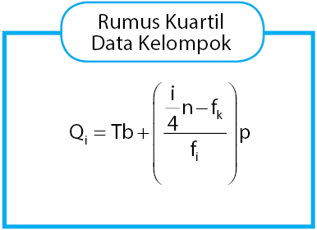
Studi Kasus
Tabel data nilai ujian Pelajaran Agama Islam 50 Siswa
Mencari Nilai Kuartil dan Jangkauan Kuartil
Q1 = 80.5 + (( ¼.50 – 11)/11) x 6
Q1 = 80.5 + 0.82 = 81.32
Q3 = 92.5 + ((3/4.50 – 37)/13) x 6
Q3 = 92.5 + 0.23 = 92.73
JK = ½ x (Q3-Q1)
JK = ½ x 11.41 = 5.71

Slide 23
Studi Kasus
Tabel data nilai ujian Pelajaran Agama Islam 50 Siswa
Mencari Posisi kelas Persentil
Periode | Frekuensi | tbk | tak | interval
57 - 62 | 3 | 56,5 | 62,5 | 6
63 - 68 | 2 | 62,5 | 68,5 | 6
69 - 74 | 2 | 68,5 | 74,5 | 6
75 - 80 | 4 | 74,5 | 80,5 | 6
81 - 86 | 11 | 80,5 | 86,5 | 6
87 - 92 | 15 | 86,5 | 92,5 | 6
93 - 98 | 13 | 92,5 | 98,5 | 6
Jumlah | 50
Mencari Posisi P10 dan P90
P10 = 10/100 x N => 10/100 x 50 = 5
P90 = 90/100 x N => 90/100 x 50 = 45
P10 = 5 => Kelas ke-2 (63-68)
P90 = 45 => Kelas ke-7 (93-98)

Slide 24
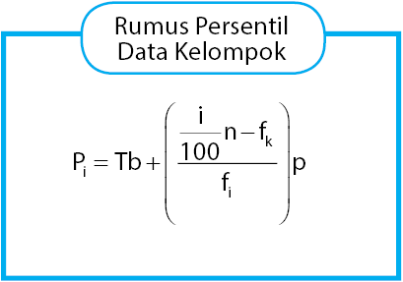
Studi Kasus
Tabel data nilai ujian Pelajaran Agama Islam 50 Siswa
Mencari Nilai Persentil dan Jangkauan Persentil
P10 = 62.5 + (( 1/100.50 – 3)/2) x 6
P10 = 62.5 + 6 = 68.5
P90 = 92.5 + ((90/100.50 – 37)/13) x 6
P90 = 92.5 + 3.69 = 96.19
JP = ½ x (P90-P10)
JP = ½ x 27.69 = 13.85

